Slide 1

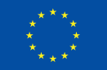
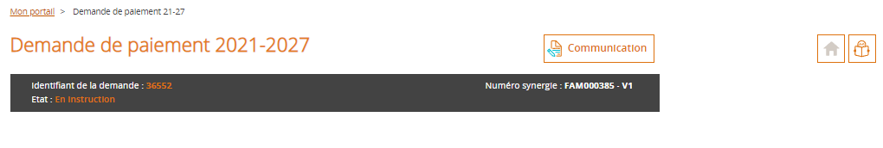

E-Synergie
Demande de paiement dématérialisée
Programme national FEAMPA FranceAgriMer 2021-2027
Préambule
Ce tutoriel a pour vocation de vous aider à préparer la saisie de votre demande de paiement via le portail e-Synergie en vous présentant les pièces à fournir, et à vous guider tout au long de votre saisie.
Informations pratiques préliminaires
NB : des consignes et aides nécessaires à la saisie de la demande de paiement sont intégrées au sein des différents écrans. Nous vous invitons à vous y reporter.
Le symbole situé à droite d’un champ permet d’afficher une aide à saisir sur le champ concerné.
L’astérisque (*) indique que le champ est à renseigner obligatoirement.
Les champs grisés ne sont pas saisissables ou sont remplis automatiquement ;
Enregistrez régulièrement votre saisie et ne fermez pas la fenêtre en cliquant sur la croix rouge sans avoir enregistré au préalable : toutes les données saisies seraient perdues.
Vous pouvez à tout moment :
Supprimer votre demande,
Exporter et récupérer à tout moment votre demande au format PDF tout au long de votre saisie,
Communiquer avec le service en charge du suivi de votre demande une fois celle-ci envoyée, en cliquant sur le bouton « Communication »

Slide 2
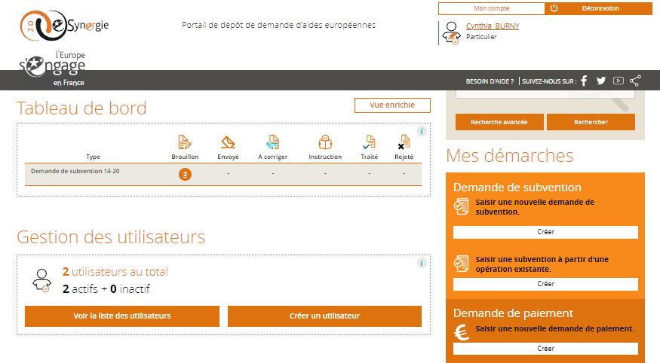
Avant de démarrer la saisie de votre demande de paiement, assurez-vous :
• d’avoir à portée de main la convention attributive et les avenants éventuels ;
• de disposer de l’ensemble des pièces justificatives dématérialisées pouvant être regroupés par catégorie de dépense et le cas échéant et si besoin compressées dans un dossier au format ZIP (voir la liste des pièces à fournir)
Suite à la programmation et au conventionnement d’une opération, vous pouvez procéder à une demande de paiement selon les termes de la convention :
Le solde après l’achèvement de l’opération (à produire impérativement dans le délai imparti par la convention).
L'instructeur en charge de votre dossier est à même de vous demander toutes autres pièces justificatives lui permettant d'établir son contrôle de service fait. Il pourra préciser et compléter cette liste selon la nature de l’opération, du bénéficiaire.
La demande de paiement fera l’objet d’une instruction de la part du service instructeur compétent qui déterminera le montant à verser au bénéficiaire.
Création de la Demande de paiement
Elle s’effectue à partir de votre portail, en cliquant sur le bouton

Slide 3
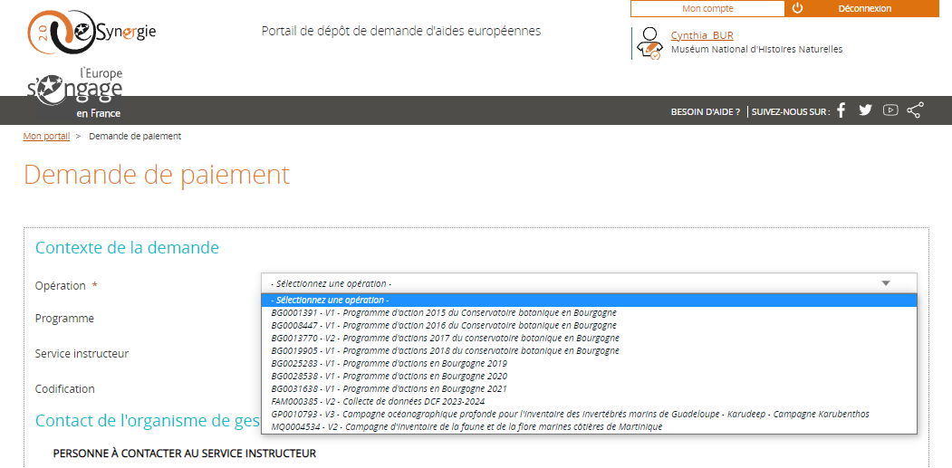
Vous accédez au 1er écran de la demande de paiement, dans lequel vous complèterez la partie Contexte de la Demande, à savoir :
Dans la case « Opération », sélectionnez le projet (Numéro Synergie et libellé) pour lequel vous souhaitez faire une demande de paiement dans la liste de vos projets conventionnés.
Pour le reste des informations, les cases se remplissent automatiquement grâce aux informations fournies lors de la demande de subvention.
La saisie de la demande de paiement se déroule ensuite au long de 7 étapes de navigation matérialisées dans le bandeau en haut de l’écran :

Slide 4
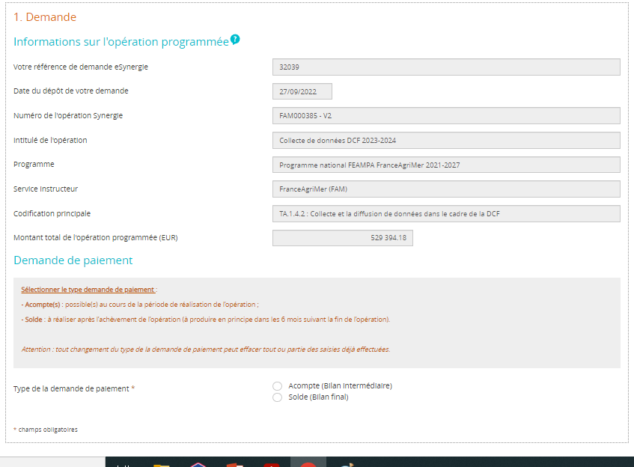
Etape 1 - Demande
Informations sur l’opération programmée : cette première partie se complète automatiquement
Demande de paiement : vous devrez renseigner obligatoirement le « Type de demande de paiement » avec, conformément à votre convention, indiquer s’il s’git d’un acompte ou d’un solde.
Attention: si vous sélectionnez Solde, aucune autre demande de paiement ne pourra être déposée au titre du dossier

Slide 5
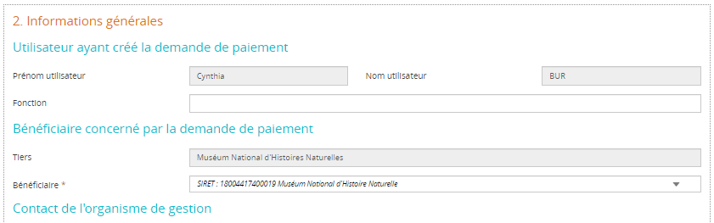
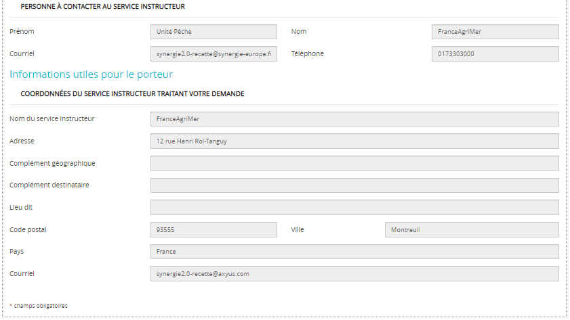
Etape 2 – Informations générales
Dans cette partie pré remplie, vous pouvez éventuellement compléter la partie « Fonction » et modifier le bénéficiaire si nécessaire, notamment en cas de changement de n° SIRET : procédure en page suivante.

Slide 6
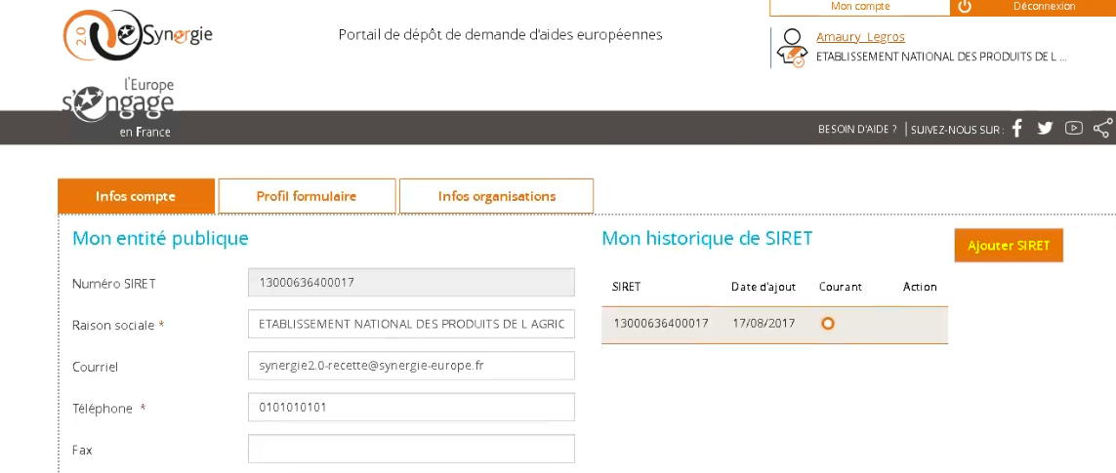
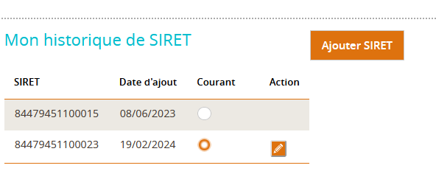
En cas de changement de n° SIRET
Aller dans « mon compte » et cliquer sur « Ajouter SIRET »
Une fois le nouveau SIRET enregistré, sélectionner le SIRET à utiliser

Slide 7
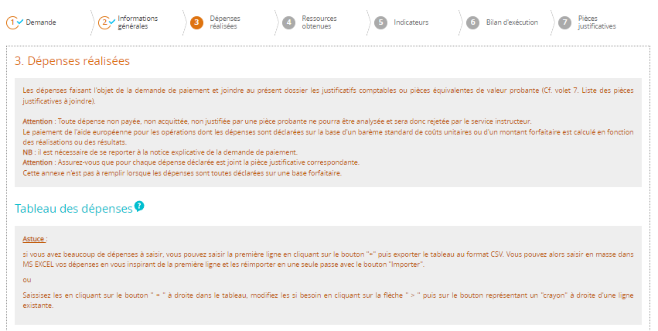
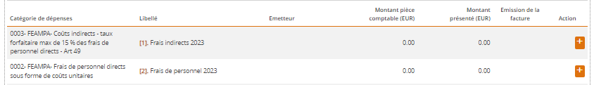
Etape 3 – Dépenses réalisées
Préparation préalable
Renseignez le détail des dépenses réalisées dans l’annexe financière et la faire signer par les personnes habilitées (représentant légal et éventuellement comptable public, commissaire aux comptes, expert-comptable). Si l’annexe n’est pas certifiée par un comptable public, commissaire aux comptes ou expert-comptable, il faut transmettre l’ensemble des factures acquittées
Re saisissez le total de chaque poste de dépenses de l’annexe financière dans le tableau des dépenses visible à l’écran
Saisir ou modifier une dépense :
Les colonnes « catégories de dépenses » et « libellé » sont pré-remplies et correspondent aux informations de la convention attributive.
Cliquez sur « + » pour ajouter ou modifier une dépense du poste de dépense concerné

Slide 8
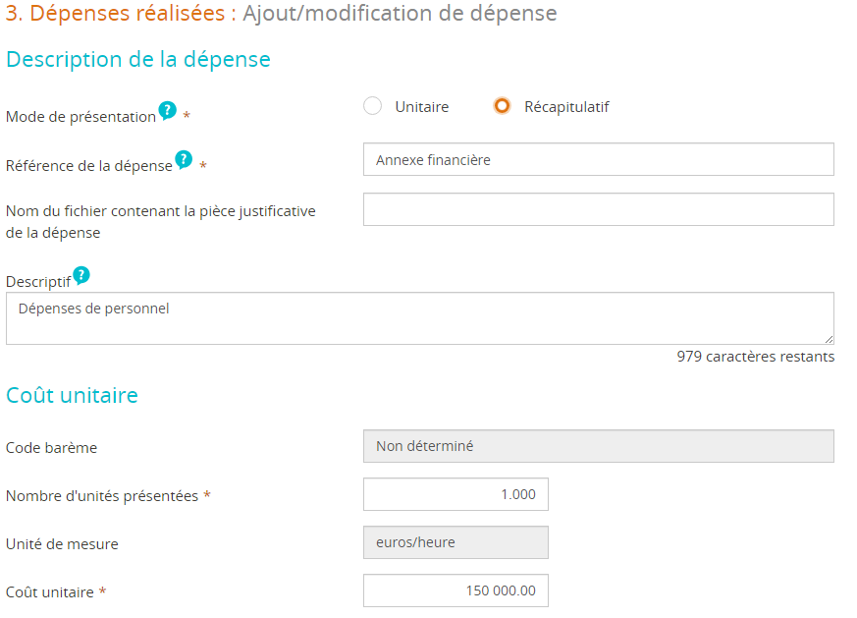
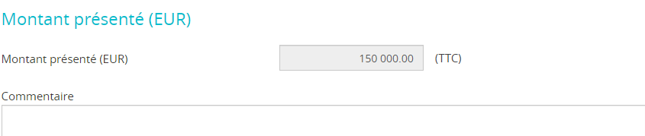
Sélectionnez le type de dépense : Unitaire ou Récapitulatif
Type Unitaire : à utiliser pour les dépenses sous forme de coûts réels : prestations de service, frais de mission RUP et international
Type Récapitulatif : à utiliser pour les dépenses sous forme de coûts simplifiés : dépenses de personnel, frais de mission au forfait, coûts indirects, primes de mer…
Dépenses de personnel
Le coût unitaire correspond au total des dépenses de personnel figurant à l’annexe financière
Ne pas tenir compte de l’information TVA (TTC)

Slide 9
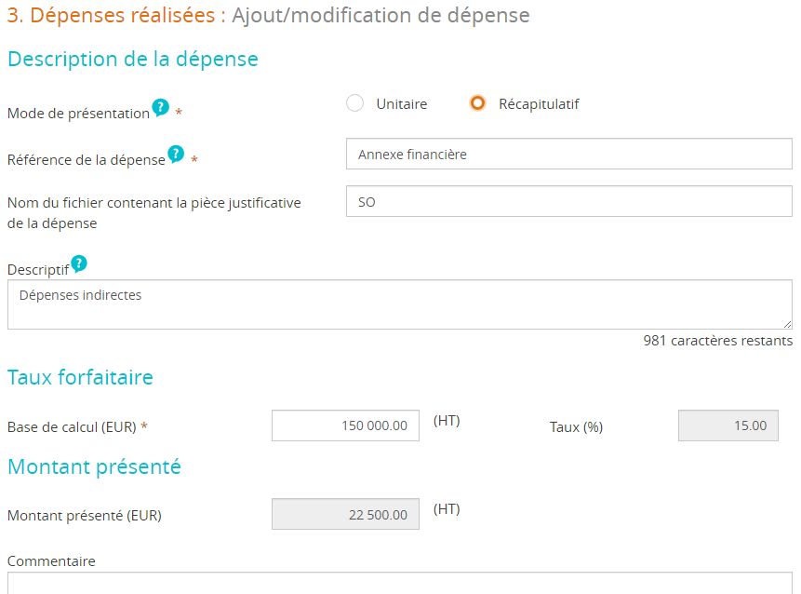
Dépenses indirectes
La base de calcul du taux forfaitaire est le total des dépenses de personnel figurant à l’annexe financière
Ne pas tenir compte de l’information TVA (HT)
Répétez la même opération pour tous les coûts forfaitaires (primes de mer, frais de déplacement au forfait…)

Slide 10
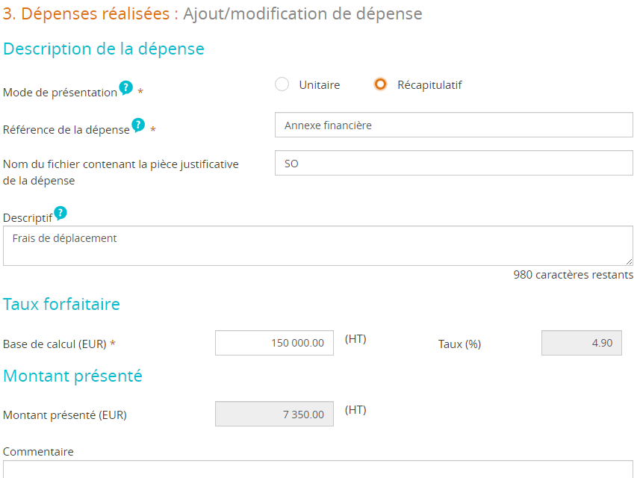
Etape 3 – Dépenses réalisées
Frais de mission sur une base forfaitaire
La base de calcul du taux forfaitaire est le total des dépenses de personnel figurant à l’annexe financière
Ne pas tenir compte de l’information (HT)

Slide 11
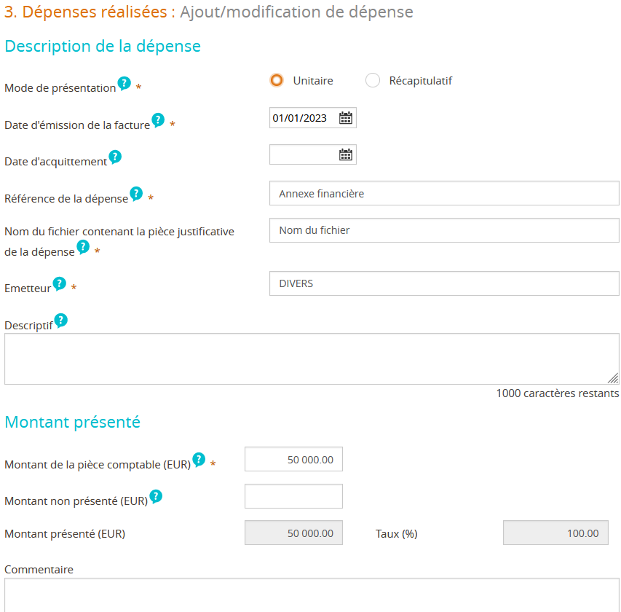
Prestations de service
Description de la dépense :
Date d’émission de la facture : Date de début de l’opération
Date d’acquittement : renseigner la dernière date de paiement des dépenses présentées dans le cadre de la demande de paiement
Référence de la dépense : « Annexe financière »
Emetteur : DIVERS
Montant présenté :
Montant de la pièce comptable : Indiquez le montant total figurant à l’annexe financière
Montant non présenté : Sans objet
Préciser dans « Commentaire » si ces dépenses sont présentées en Hors Taxe (HT) ou Toutes Taxes Comprises (TTC) selon votre régime TVA
La procédure pour les Frais de mission sur une base réelle est identique à celle des prestations de service

Slide 12
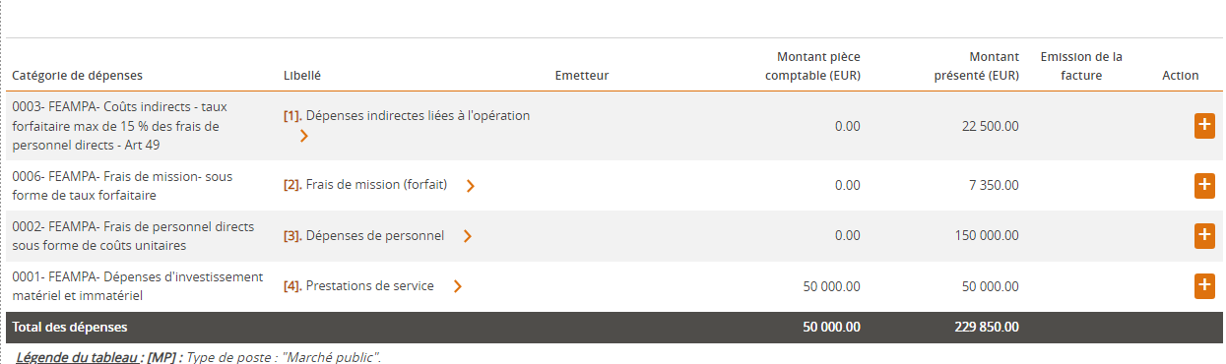
Après validation, les informations que vous venez de saisir s’affichent dans le tableau ci-dessous:
b. Télécharger les pièces concernant les dépenses
Le fichier Excel « annexe financière» complété ;
L’annexe financière au format pdf signée obligatoirement du représentant légal de la structure et éventuellement par le comptable public ou le commissaire aux compte;
Si ce dernier cadre n’est pas signé, fournir les pièces permettant de justifier l’acquittement des dépenses (factures acquittées ou relevés bancaires ou mandat permettant d’identifier le montant décaissé pour chaque dépense)
Le fichier obtenu en « récapitulatif des dépenses » n’est pas à utiliser
Attention : veillez à limiter le nom des fichiers et dossiers/sous-dossiers à environ 30 caractères pour faciliter les traitements.
Astuce : Il est possible de télécharger en seule fois l’ensemble des pièces de dépenses placées dans des dossiers et sous dossiers correspondant aux postes de dépenses et regroupées dans un fichier compressé au format zip avec une taille ne dépassant pas 100 Mo. Le poids maximum des dépôts est limité à 1000 Mo.
Procédure pour créer un dossier compressé comprenant des sous-dossiers avec les pièces à transmettre :
Réalisez un clic droit sur le dossier à compressé puis "Envoyer vers" et de choisir "Dossier compressé" sous Windows (ou clic droit et "Compresser" sous Mac). Le dossier compressé apparait en dessous du dossier d'origine et peut être téléchargé si sa taille ne dépasse pas 100 Mo sinon le découper plus finement.

Slide 13
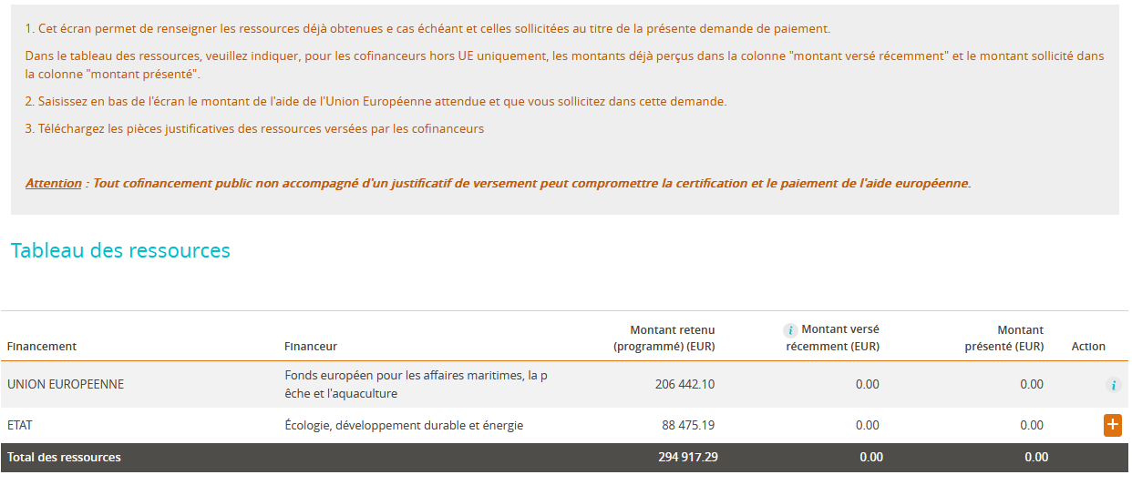
Etape 4 – Ressources obtenues
Préparation préalable
Renseignez l’annexe « calculatrice subvention »
Colonne Montant retenu : Montant de la convention attributive de l’aide
Ce tableau n’est pas à renseigner

Slide 14
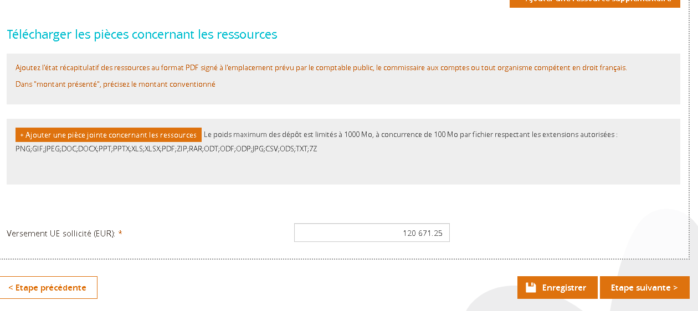
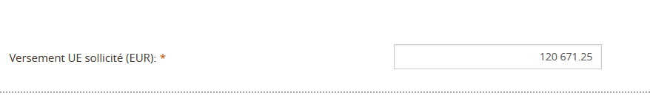
Pièces à télécharger :
Fichier Excel de l’annexe « calculatrice subvention »
Annexe « autres aides publiques perçues »
Vous devez indiquer le « Versement UE sollicité » - la part UE uniquement – cf. annexe calculatrice de la subvention, colonne B 20 – « Dont part FEAMPA », soit pour notre exemple 120 671,25 € pour un total de dépenses réalisées de 229 850,00 €
ATTENTION : Ce montant pourra être revu par le service instructeur lors du contrôle de service fait

Slide 15
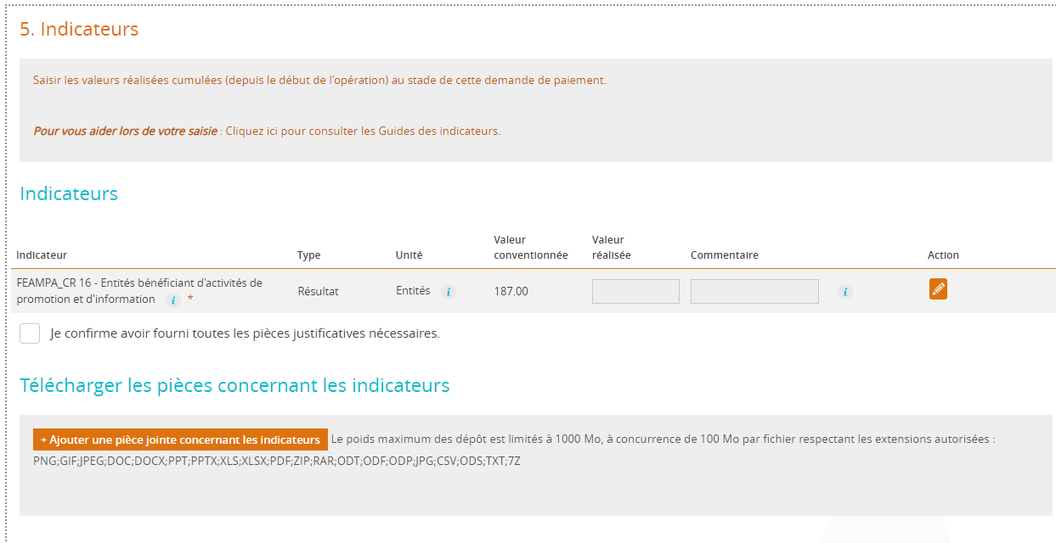
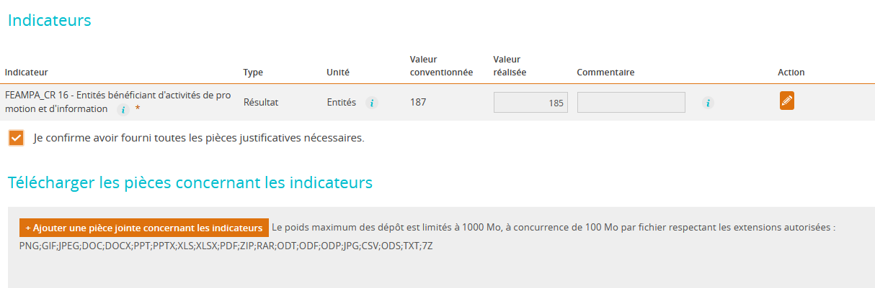
Etape 5 – Les indicateurs
Dans cet écran, vous devez renseigner la valeur « réalisée » pour les indicateurs conventionnés (cf. annexe 1 de votre convention, valeur à mettre à jour)
Vous devez ensuite cocher la case « Je confirme avoir fourni toutes les pièces justificatives nécessaires »

Slide 16
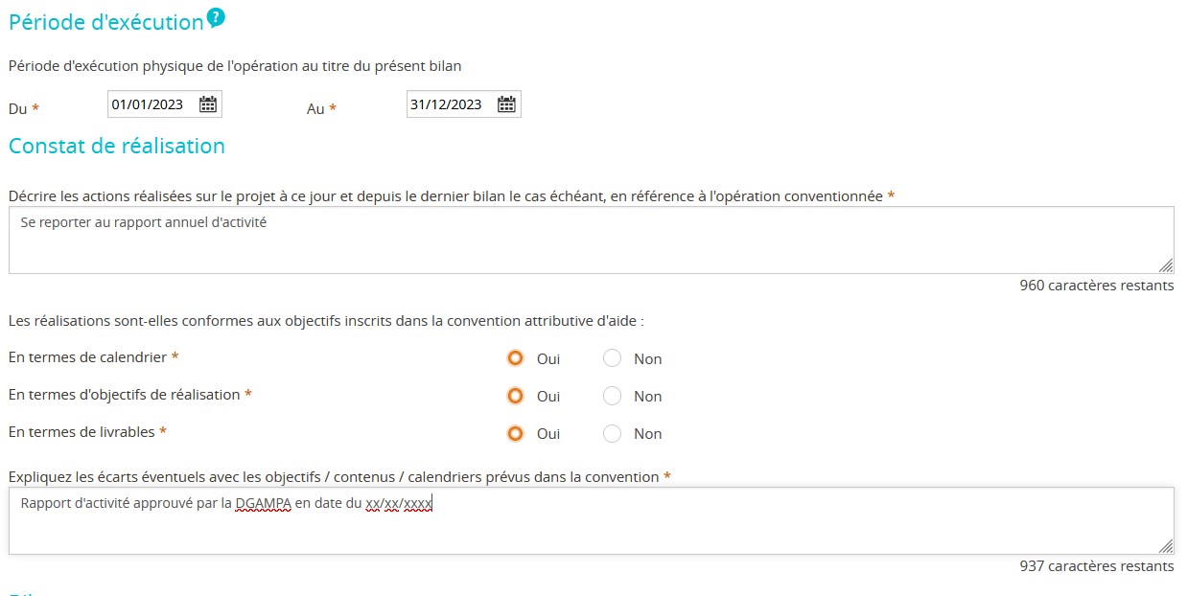
Etape 6 – Bilan d’exécution
Dans la première partie du « bilan d’exécution », toutes les informations à remplir sont obligatoires. Certaines rubriques étant limitées en nombre de caractères.
Tout d’abord vous devez saisir la période de réalisation de l’opération concernée par la présente demande de paiement (la date doit être saisie sous format jj/mm/aaaa ou bien elle peut être sélectionnée à partir du calendrier).
Dans le bloc suivant constat de réalisation, vous devez résumer les actions réalisées
Ensuite trois questions, concernant la conformité des réalisations aux objectifs prévus dans la convention attributive d’aide, vous sont posées. Il suffit de répondre en cochant par oui ou non les cases correspondantes. De plus, il vous est demandé d’expliquer dans le bloc suivant d’éventuels écarts.
EXEMPLE DE SAISIE
Résumez les actions réalisées
À remplir en fonction des écarts

Slide 17
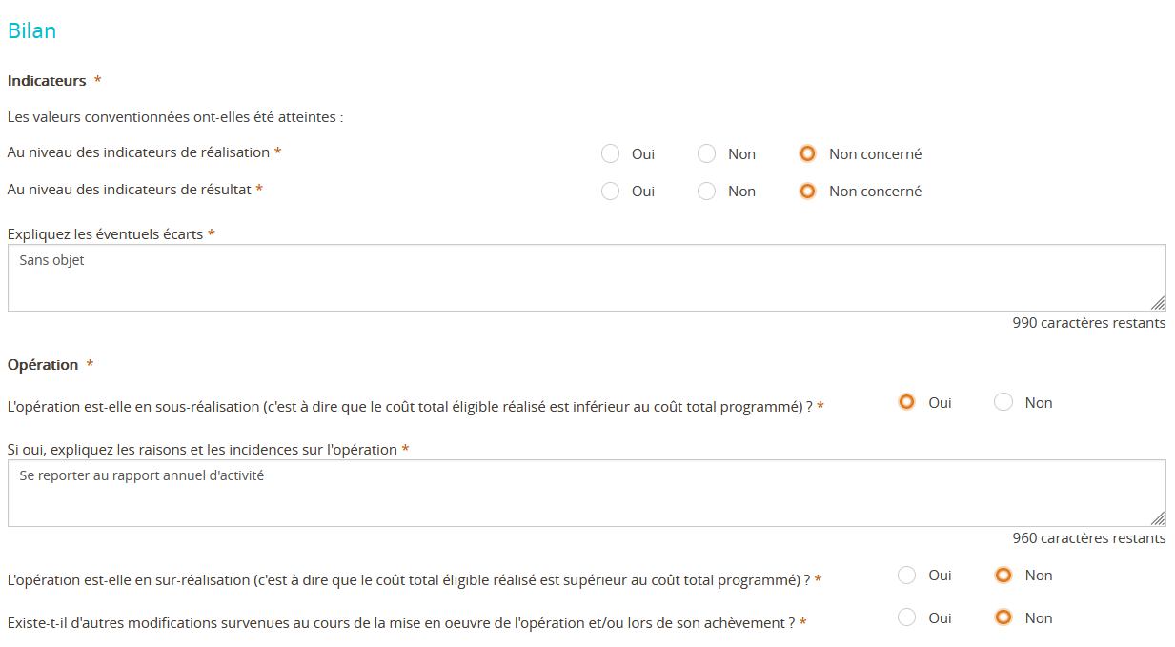
Etape 6 – Bilan d’exécution
EXEMPLE DE SAISIE, A ADAPTER EN FONCTION DE VOTRE DOSSIER
Opération en cours de réalisation (acompte), l’étude des indicateurs pourra se faire lors de la DP solde
« Résumé des actions réalisées »

Slide 18
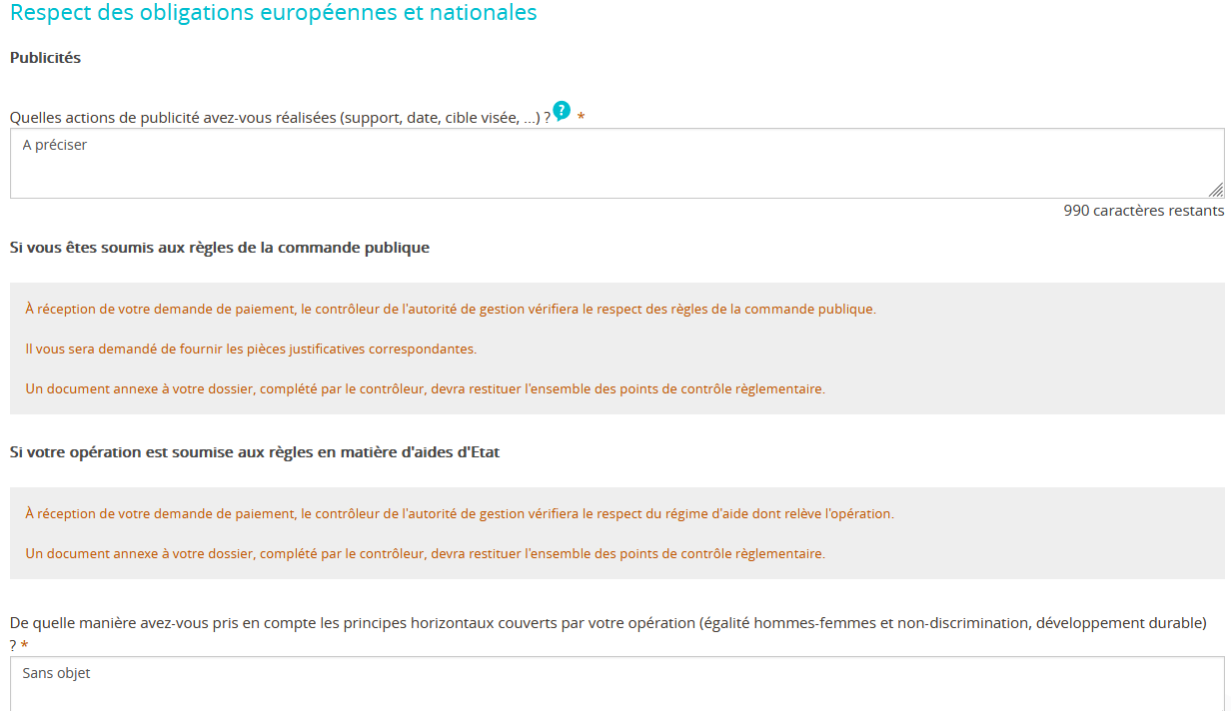
Sans objet
Sans objet
Dans le premier bloc, vous devez décrire les actions de publicité de la subvention européenne que vous avez entreprises pour votre opération (support, date, cible visée...) , et joindre les pièces justificatives concernant la publicité à l’étape suivante N°7.

Slide 19
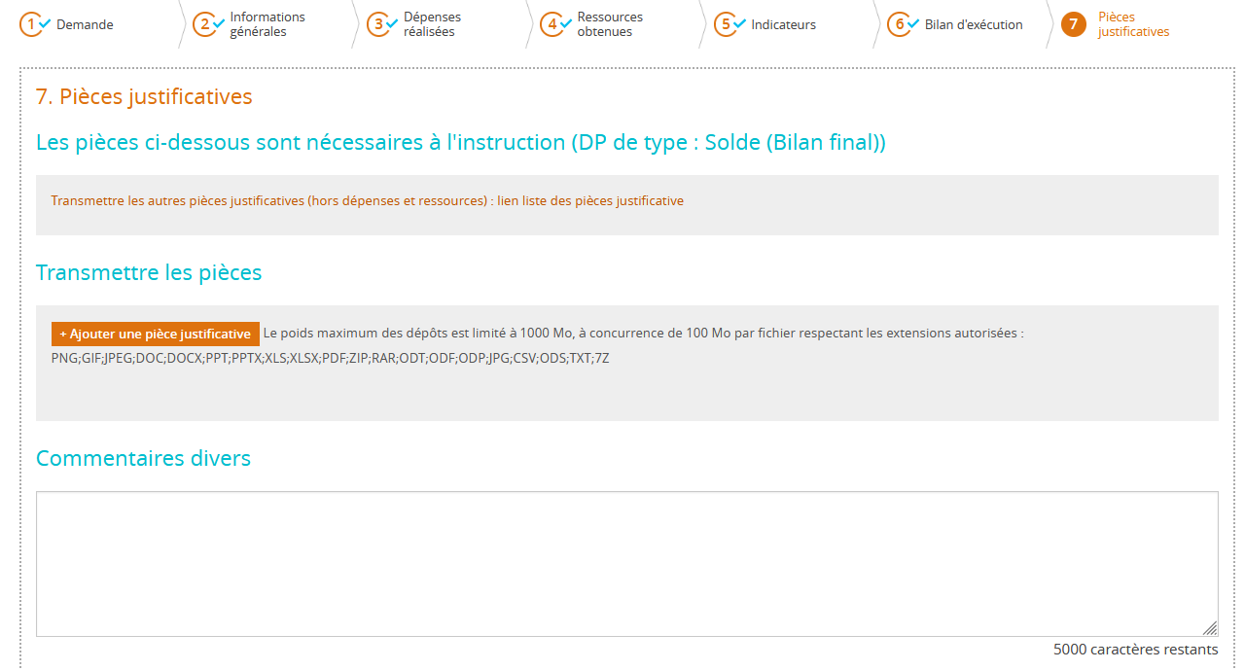
Etape 7 – Pièces justificatives
Vous trouverez le détail des pièces à fournir sur le site de FranceAgriMer:
https://www.franceagrimer.fr/filiere-peche-et-aquaculture/Accompagner/FEAMPA/OS-2.2-TA-Plan-de-Production-et-de-Commercialisation
Attention, merci de joindre la liste des pièces justificatives cochée
L'instructeur contrôleur en charge de votre dossier est à même de vous demander toute autre pièce justificative lui permettant de réaliser l’instruction du dossier. Il pourra préciser et compléter cette liste selon la nature de l’opération, du bénéficiaire.

Slide 20

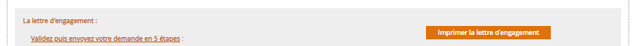
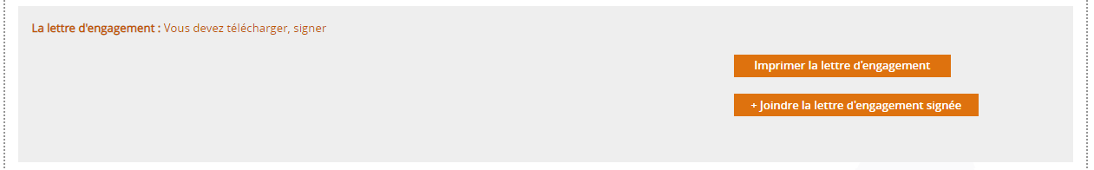
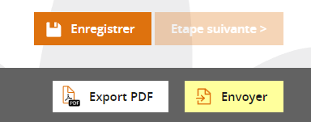
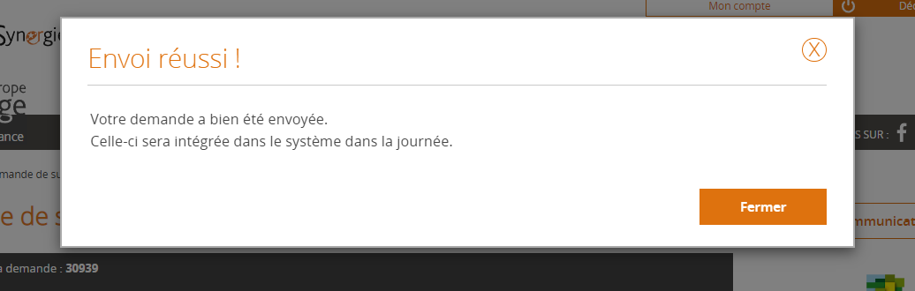
En plus des pièces à joindre répertoriées dans la liste, vous devez également transmette un document
PDF qui récapitule l’ensemble de votre saisie. Pour cela, merci de bien respecter l’ordre des étapes suivantes :
Cocher la case « J’atteste sur l’honneur »
Cliquer sur « Imprimer la lettre d’engagement » : cela vous permet de récupérer au format PDF l’intégralité de votre saisie. Il faut faire signer ce document PDF au représentant légal de votre structure
Cliquer sur « joindre la lettre d’engagement signée » pour joindre le document PDF signé ;
Cliquer sur « Enregistrer »
Puis cliquer sur « Envoyer » afin de transmettre votre demande ainsi que toutes les pièces jointes au service instructeur.

Slide 21
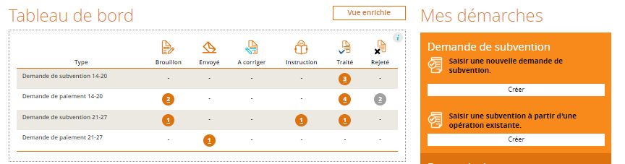
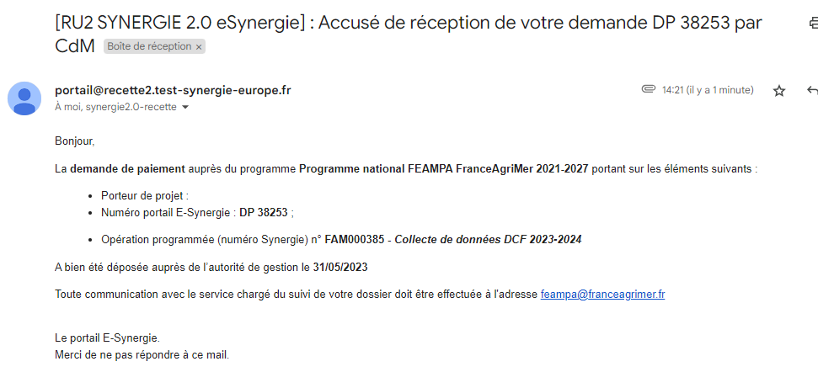
Votre demande est passée de l’état Brouillon à l’état Envoyée.
Vous pourrez suivre, dans le tableau de bord, l’avancement du traitement de votre dossier :
Instruction : l’instruction de votre dossier est en cours
Traitée : le dossier a reçu un avis favorable
Rejetée : le dossier a reçu un avis défavorable
Suite à l’envoi de votre demande, vous recevrez un mail de confirmation avec votre dossier en pièce jointe, qui fait office de attestation de dépôt, n’hésitez pas à vérifier vos spams. En cas de non réception, merci de contacter votre service instructeur.
L’instructeur en charge de votre dossier reviendra vers vous au moment de l’analyse de votre demande de paiement pour toute demande d’information ou de pièces complémentaires.
Dans l’éventualité où l’instructeur vous demande des pièces complémentaires, vous pouvez vous reconnecter au portail afin de joindre ces nouvelles pièces à partir du bouton « communication » en retournant dans le formulaire de la demande.

